Slide 1




Slide 2












วัยรุ่น เป็นวัยที่มีอายุระหว่าง 13-21 ปี มีการเจริญเติบโตและมีพัฒนาการ
อย่างรวดเร็ว ทั้งทางด้านร่างกาย จิตใจ อารมณ์ สังคม และสติปัญญา วัยรุ่นแบ่งออกเป็น 3 ช่วง คือ
วัยรุ่นตอนต้น
วัยรุ่นตอนกลาง
วัยรุ่นตอนปลาย

Slide 3




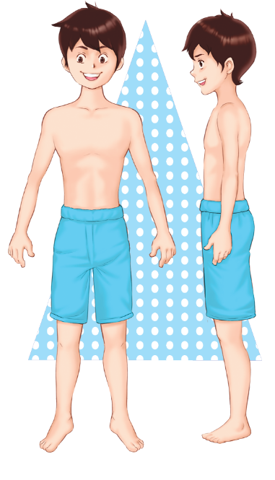


ในระยะที่เด็กหญิงและเด็กชายย่างเข้าสู่วัยรุ่นนี้ จะมีการเปลี่ยนแปลงทางด้านร่างกายอย่างเห็นได้ชัดหลายประการ กล่าวคือ
เริ่มมีหน้าอก
เริ่มมีหนวดเครา
มีประจำเดือน
มีขนรักแร้
มีขนที่บริเวณอวัยวะเพศ
มีขนที่หน้าแข้ง
มีขนที่ที่รักแร้
นมขึ้นพาน
มีสิวขึ้นตามใบหน้า
เสียงแตกหนุ่ม
สะโพกจะผายออก
มีขนบริเวณอวัยวะเพศ
เอวคอดเล็กลง
อวัยวะเพศมีขนาด
เท่ากับผู้ใหญ่
เสียงแหลมขึ้น

Slide 4

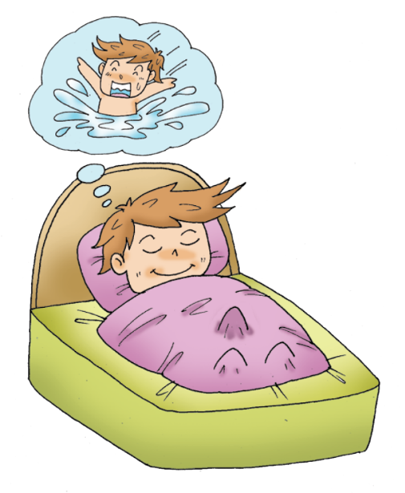
สำหรับเด็กชาย จะเริ่มมีขนขึ้นบริเวณอวัยวะเพศ
และที่รักแร้ อวัยวะเพศจะโตขึ้น จนทำให้หนังหุ้มปลายองคชาต
เปิดออก แต่บางรายที่มีหนังหุ้มปลายองคชาตหนามาก หนังหุ้มปลาย
องคชาตก็จะไม่เปิด จะมีการหลั่งนํ้าอสุจิครั้งแรก อาจจะโดยการฝัน
เกี่ยวกับการมีเพศสัมพันธ์แล้วมีการหลั่งนํ้าอสุจิออกมาในขณะหลับ
ซึ่งเรียกว่า “การฝันเปียก” (Wet Dream) หรืออาจจะโดยการใช้
มือกระทำกับองคชาตของตนเอง จนมีการหลั่งนํ้าอสุจิ
ซึ่งเรียกว่า “การช่วยตนเอง” หรือ “การสำเร็จความใคร่
ด้วยตนเอง” (Masturbation)

Slide 5


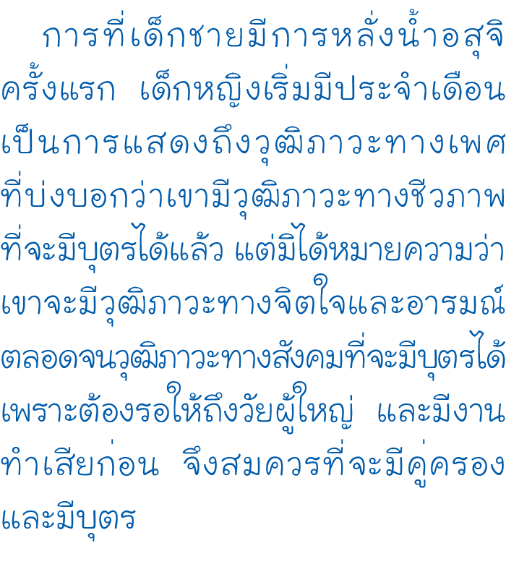

Slide 6




ผู้ใหญ่ควรอธิบายให้วัยรุ่นได้เข้าใจถึงการเปลี่ยนแปลงดังกล่าว ก่อนเข้าสู่วัยรุ่น เพื่อที่วัยรุ่นจะได้เตรียมตัวก่อน ไม่กังวล ไม่แปลกใจ ตกใจ หรือสงสัยในธรรมชาติการเปลี่ยนแปลงทางด้านร่างกายของตนเอง
เมื่อเข้าสู่วัยรุ่น วัยรุ่นจะมีความรู้สึกแปลกๆ อย่างที่ไม่เคยเป็นมาก่อน ทั้งนี้เนื่องจากการเปลี่ยนแปลงเกี่ยวกับฮอร์โมนต่างๆ ในร่างกายไปกระตุ้นทำให้เกิดการเปลี่ยนแปลงทางด้านจิตใจและอารมณ์

Slide 7
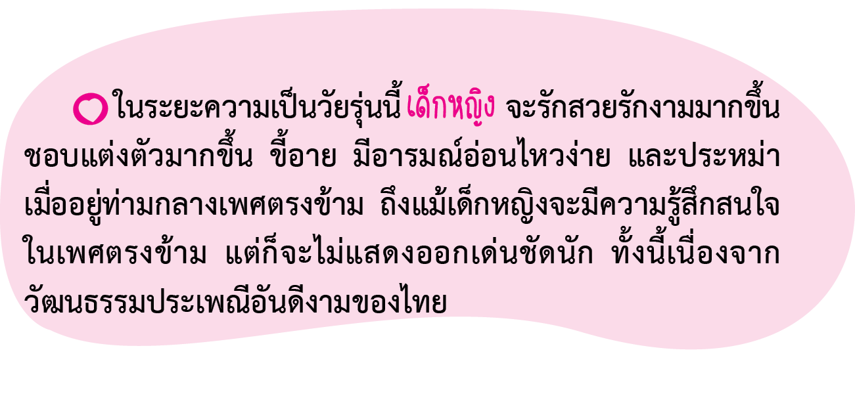








Slide 8






Slide 9
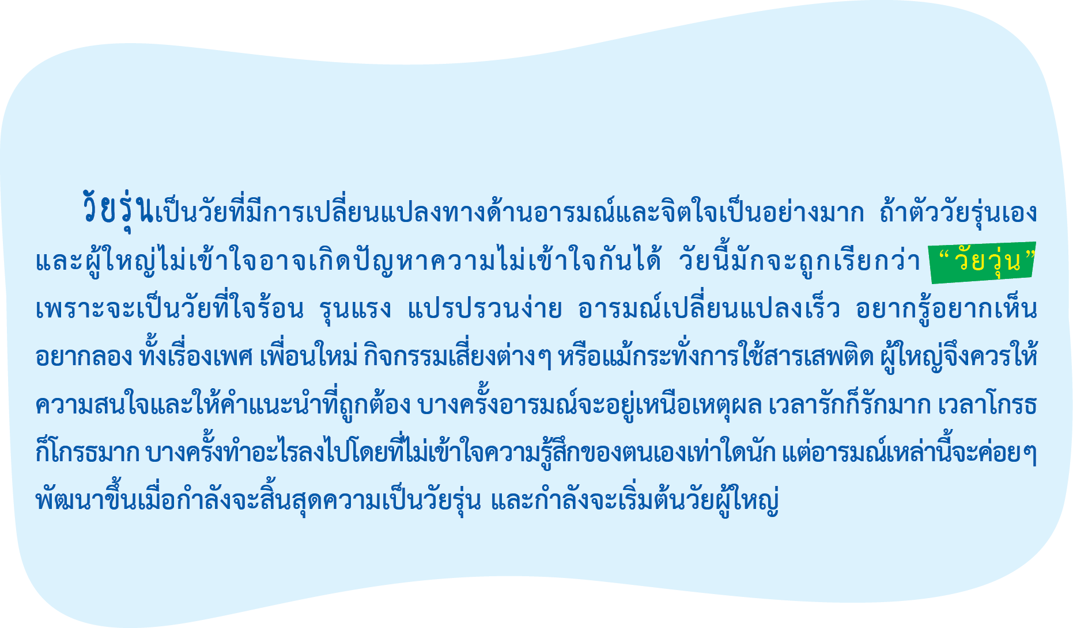


Slide 10




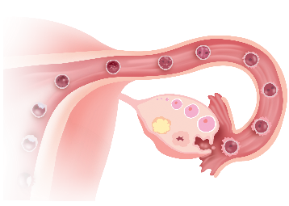


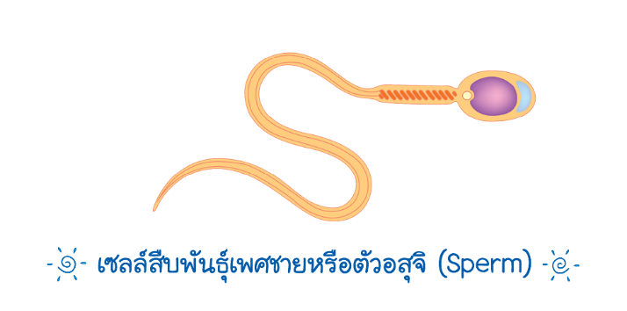
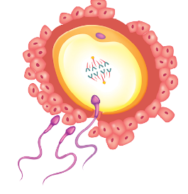
วัยรุ่นจะมีการแสดงพฤติกรรมทางสังคมที่แตกต่างกันไปจาก
วัยเด็กเป็นอย่างมาก แต่ก็ยังมีปัจจัยบางอย่างที่ทำให้พฤติกรรมทางสังคมของวัยรุ่นแต่ละคนแตกต่างกันออกไป เช่น พันธุกรรม สิ่งแวดล้อม สุขภาพ ขนบธรรมเนียม ประเพณี วัฒนธรรม ฐานะทางเศรษฐกิจ การคบเพื่อน การอบรมเลี้ยงดูจากพ่อแม่ ผู้ปกครอง อย่างไรก็ตาม การเปลี่ยนแปลงทางสังคมบางประการที่เห็นได้ชัดในช่วงวัยรุ่นมีหลายประการ ได้แก่ วุฒิภาวะทางเพศ และอิทธิพลของฮอร์โมน
วุฒิภาวะทางเพศในเพศชาย หมายถึง การมีการหลั่งนํ้าอสุจิเป็นครั้งแรก ส่วนในเพศหญิง หมายถึง การมีประจำเดือนครั้งแรก

Slide 11


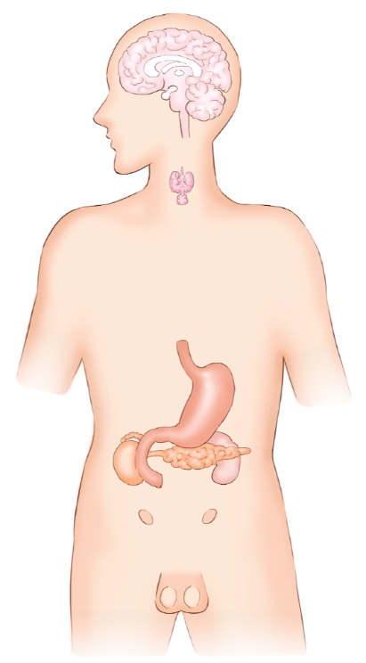







Slide 12
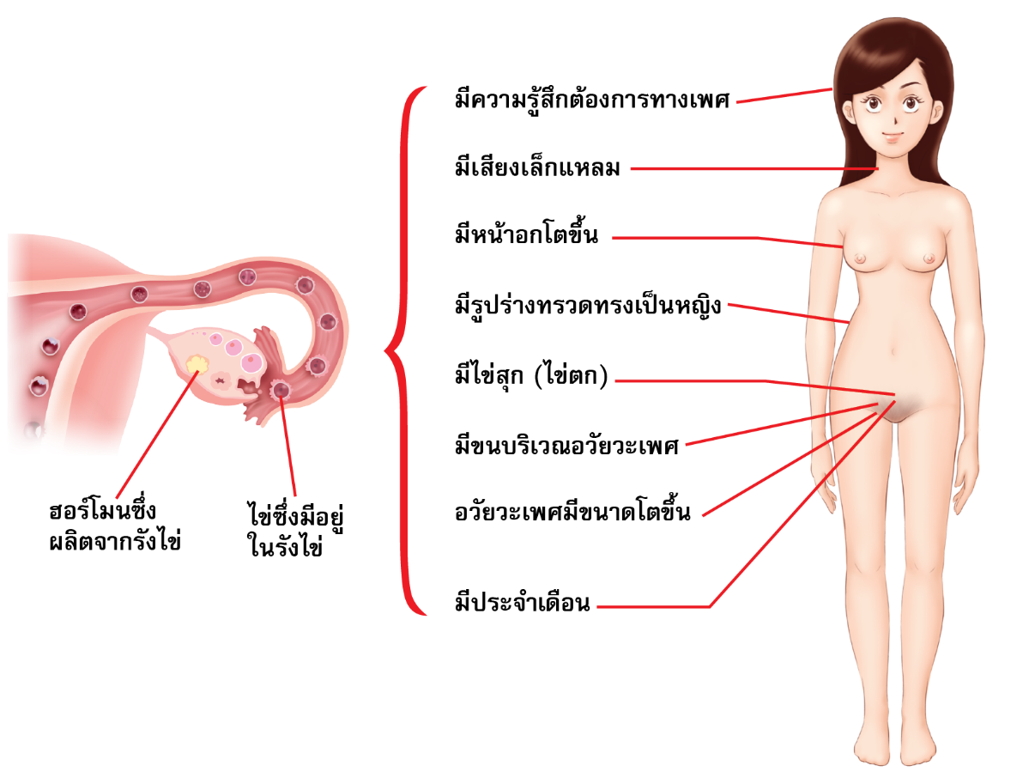

Slide 13
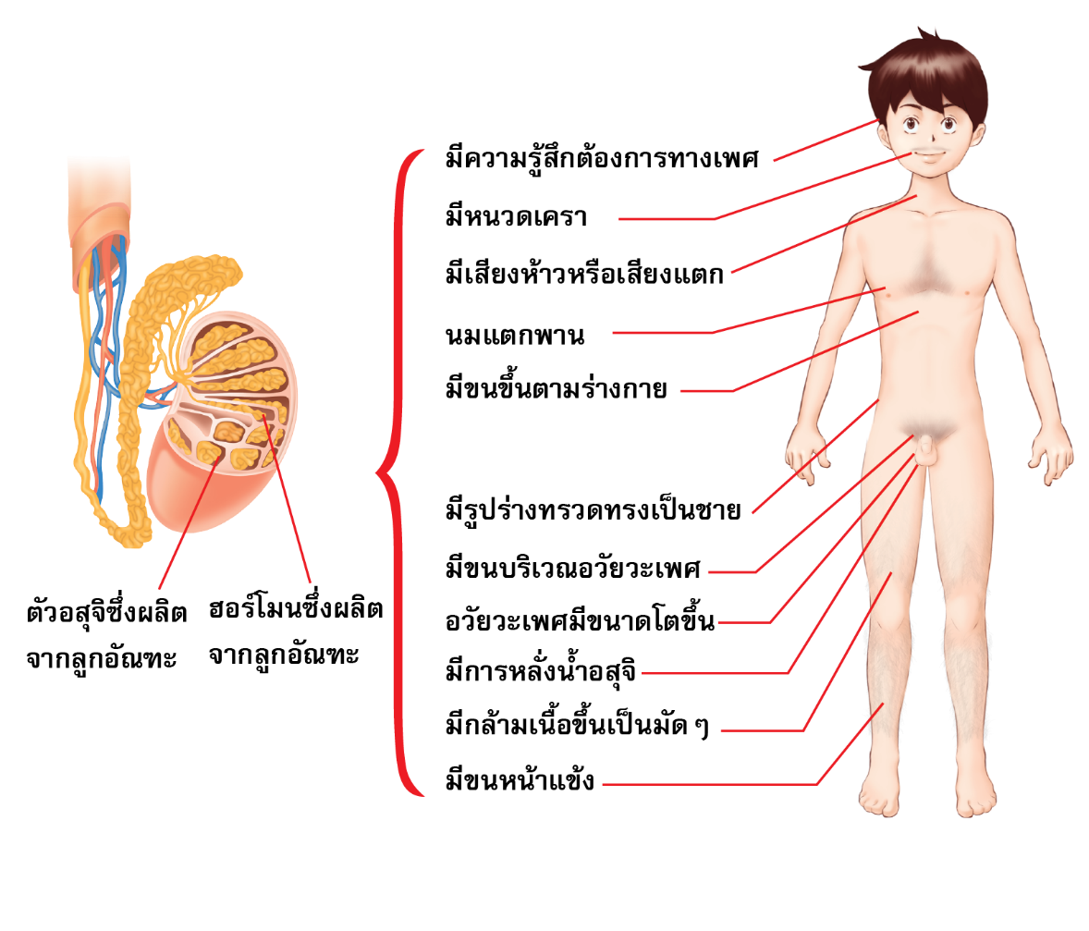

Slide 14



ร่างกายของมนุษย์ย่อมมีการเปลี่ยนแปลงตลอดเวลา ตั้งแต่วัยทารก
วัยเด็ก วัยรุ่น วัยผู้ใหญ่ วัยกลางคน และวัยสูงอายุ
วัยรุ่นเป็นช่วงวัยที่มีการเปลี่ยนแปลงอย่างรวดเร็วทั้งทางร่างกาย จิตใจ สังคม สติปัญญา และพัฒนาการทางเพศ ดังนั้นวัยรุ่นจะต้องทำความเข้าใจ และยอมรับกับการเปลี่ยนแปลงที่เกิดขึ้น รวมทั้งปรับตัวให้สอดคล้องกับการเปลี่ยนแปลงนั้น ซึ่งมีข้อควรปฏิบัติในการปรับตัวดังนี้

Slide 15





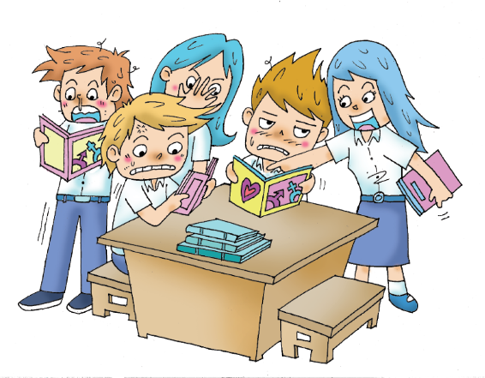


การยอมรับตนเอง
การศึกษาหาความรู้
เรื่องเพศ
การปฏิเสธในสิ่งที่
ไม่สมควรปฏิบัติ
การจัดการอารมณ์ทางเพศ
อย่างเหมาะสม
การยึดมั่นในขนบธรรมเนียม
ประเพณีอันดีงาม

Slide 16


ในวัยรุ่นเป็นช่วงเริ่มค้นหาว่า ตนเองเป็นเพศใด มีความชอบในเพศเดียวกันหรือเพศตรงข้ามวัยรุ่นบางคนอาจแสดงภาพลักษณ์ทางเพศที่ตรงข้ามกับเพศของตน ในปัจจุบันนี้สังคมมีความหลากหลายทางเพศ จึงอาจไม่สามารถใช้เพศภาวะที่ได้มาแต่กำเนิดอย่างเดียวเป็นเกณฑ์ในการระบุเพศได้

Slide 17








ความหลากหลายทางเพศมีปัจจัยสาเหตุหลักๆ ดังนี้
ปัจจัยทางชีววิทยา
ปัจจัยทางสังคม
ปัจจัยทางจิตวิทยา

Slide 18


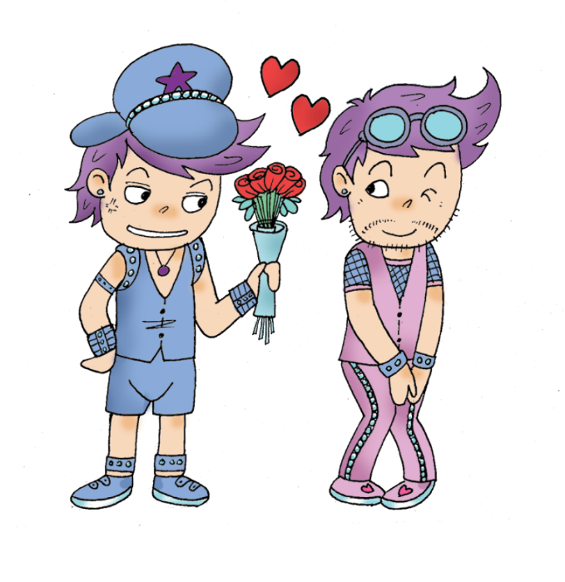
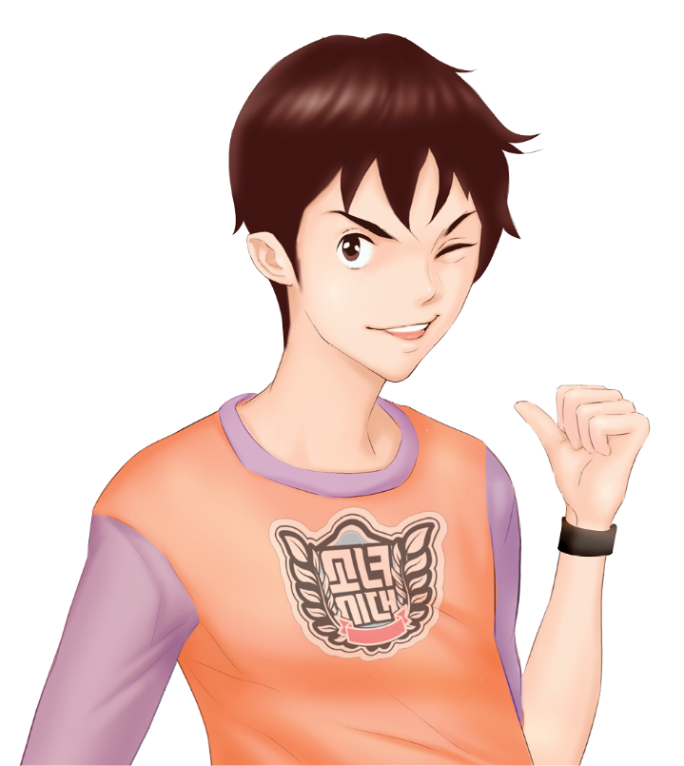



การแสดงออกต่อผู้ที่มีความแตกต่างทางเพศที่ไม่เหมือนกับตนเอง มีแนวทางปฏิบัติดังนี้
การยอมรับสิทธิทางเพศ
การไม่ใช้ความรุนแรง
ทางเพศต่อกัน

